Slide 1
Графические ошибки детей 6-7 лет
Разработала: студентка заочного отделения Мордасова Виктория Владимировна

Slide 2
Рукописная речь – веками проверенное,
надежное и доступное средство общения.
Ни печатающие устройства, ни звукозапись не в состоянии заменить для грамотного человека простого искусства письма. «Письменная речь –есть более высокое качество личности, чем даже самая совершенная «каллиграфия», – писал.
Ш.А. Амонашвили

Slide 4
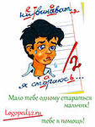
Почему ребёнок делает ошибки?

Slide 5
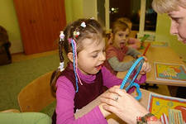
Логопедическое обследование звукопроизношения
Количество обследуемых – 17 человек
Из них с нарушениями речи:
общее недоразвитие речи – 1 ребенок, дислалия – 8.
Однако ошибки были
и в работах остальных
детей.

Slide 6
Причины детских ошибок
1) главная причина - сложность русской графики и орфографии;
2) недостаточное развитие фонематического слуха,слабое развитие внимания, низкий уровень самоконтроля, нарушение звукопроизношения

Slide 7
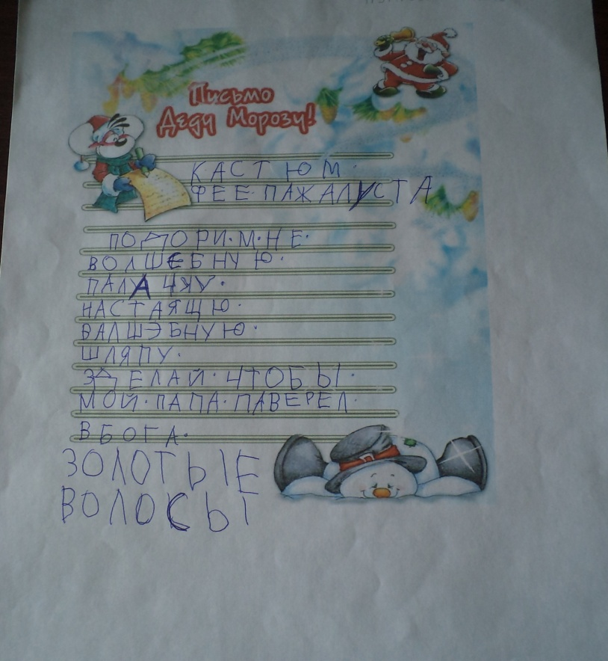
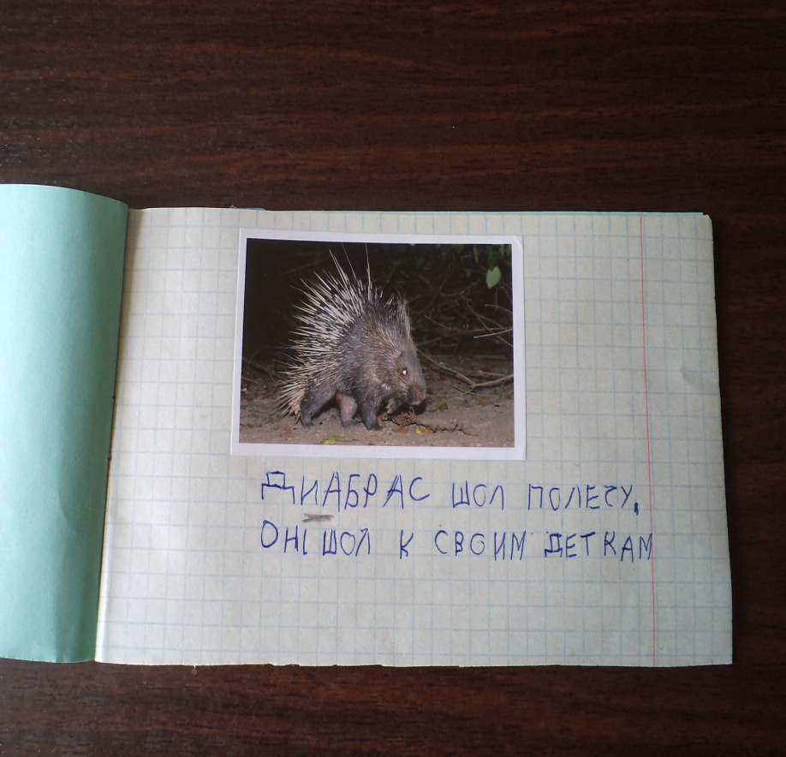
Для развития спонтанного письма детей мною использовались следующие задания:
Письмо Деду Морозу
Опиши картинку

Slide 8
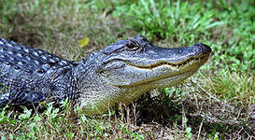
Допиши стихотворение:
Как зелёное бревно
Я в воде лежу давно
Но не трогайте за брюшко,
Могу съесть вас! Я …..
Ответы детей: лягушка, подушка, крокодил, черепаха, свинюшка

Slide 9
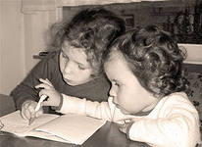
Как пишут дети

Slide 10
Классификация графических ошибок
Для анализа ошибок была составлена классификация на основе лекций М.В. Русаковой и работ Т.В. Кузьминой.
Анализировались только графические ошибки, хотя, естественно, в письменных текстах детей было много и орфографических ошибок.

Slide 11
Графические ошибки детей
Настя.К 6.7мес.- Желайу (желаю)- неусвоенность отступлений от слогового принципа. Обозначение на письме интервокального j при помощи специальной буквы.
Василиса.С. 6.2мес. Заечаф (зайчат)- неправильное выделение звука.
Заечаф – добавление j (использование йотированного гласного вместо й)
Лера.Г 6.3мес.- Гольшой (большой)- замена буквы по сходству написания.
Уля.П 6. 6мес. Лиянам (лианам)- произносит лианам-
(замена буквы, обозначающей гласный, буквой, обозначающей тот же гласный в сочетании с Й)

Slide 12
Шышыки (шишки)-1)неусвоенность отступления от слогового принципа; 2) ассимиляция на письме (в результате в слове возникают две одинаковые буквы)
Шукр (щука)- пропуск элемента буквы.
Шукр - замена буквы по сходству написания (А и Р).
Вика. К 6.1мес.- Руслуслан (Руслан) – ассимиляция на письме (добавление букв, уже имеющихся в слове - в результате в слове два одинаковых сочетания букв);
КерԀи?? (Кирилл)- 1) зеркальное написание; 2) лишний Ь: использование Ь после согл.,парных по твердости-мягкости, за которыми следуют гласные; 3) пропуск буквы.

Slide 13
Рома.Д 6.2 мес. –Кальючками (колючками)-лишний Ь:
использование Ь после согл., парных по твердости-мягкости, за которыми следуют гласные.
Кристина.Л 6.4 мес.-куритↄа (курица) – 1) зеркальное написание; 2) замена аффрикаты двумя буквами, являющимися ее составляющими
Палушку (палочку)- 1) замена букв, обозначающих звуки, похожие по звучанию;
2) ассимиляция на письме (в области гласных).
Лиза.М 6.6мес.-Снижижинка (снижинка)- ассимиляция на письме (добавление слога).

Slide 14
Лев.С 6.9 мес.-Тигренак прыгайть, играйть (тигренок прыгает, играет)- 1) обозначение на письме интервокального j при помощи специальной буквы; 2) лишний Ь (как показатель конца слова);
Ксюша. Ж 6.4 мес.- Скачитd- 1) зеркальное написание;
2) лишний Ь: Ь как показатель конца слова.
Павел.И 6.2 мес.- Б?ратино (у в обратную сторону)- зеркальное написание.
Олеся.Т 6.5 мес.-Дутылка (бутылка)-неправильное выделение звука;

Slide 15
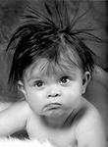
Заↄыпает –(засыпает) далԀека – (далека) Ↄава- (Сова) менʀ- (меня) абиƸянка-(обезьянка) роƸа-(роза)
Чаще всего встречались зеркальные написания

Slide 16
Классификация ошибок Количество слов
Начертательные ошибки
-замена букв по сходству написания 3
-зеркальные написания 31
-пропуск элемента буквы 1
Ошибки, в результате которых записанное слово неверно отражает его звучание:
-пропуск буквы вследствие неидентификации фонемы 7
-гиперкорректная замена ударного гласного 1
-неправильное выделение звука; замена букв, обозначающих похожие звуки 6

Slide 17
замена буквы, обозначающей гласный,
буквой, обозначающей тот же гласный
в сочетании с j 1
пропуск слога (состоящего из редуцированного
гласного; состоящего из ударного гласного,
состоящего из гласного и согласных) 9
ассимиляция на письме (в результате в слове возникают две одинаковые буквы либо два одинаковых сочетания букв) 6
перестановка слогов и звуков; 0
использование йотированных гласных вместо Й 2

Slide 18
Ошибки, связанные с неусвоенностью слогового принципа русской графики
неупотребление Ь для обозначения
мягкости после согласных, парных по
твердости-мягкости (в середине слова;
на конце слова) 6
лишний Ь: Ь как показатель конца слова 2
использование Ь после
согл., парных по тв-мяг, за которыми
следуют гласные 8
неправильный выбор гласных после согл.,
парных по тв-мягкости 1

Slide 19
пропуск разделительных Ъ и Ь 5
обозначение на письме интервокального
j И j в начале слова при помощи
специальной буквы 3
Ошибки, связанные с неусвоенностью отступлений от слогового принципа рус. графики:
гласные а-я, ы-и, у-ю, э-е после согласных, непарных по тв-мяг, кроме ы-и после ц): распространение слогового принципа на написания, являющиеся отступлениями от него 3

Slide 20
В нашей работе нам помогали родители:
С родителями было проведено анкетирование с целью заинтересованности родителей овладением детьми основами грамотности.
Индивидуальное консультирование
( по поводу речевого развития, фонематического слуха)
Домашние задания (по желанию)

Slide 21
- Разбираться в причинах
графических ошибок, вести
целенаправленную работу по их профилактике и исправлению – это новая непростая задача, стоящая перед каждым учителем и педагогом, сопровождающим обучение учащихся коррекционного учреждения в начальной школе сегодня.

Slide 22
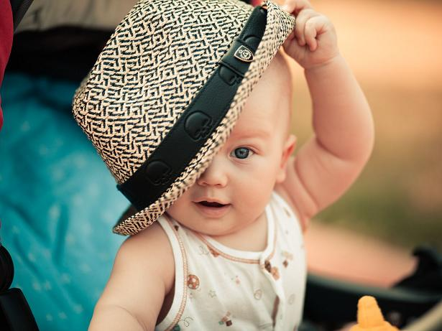
Спасибо за внимание!

Slide 23
Мои вопросы: Бык бурены?- Бык Буренки Буреный- (говорит у Буренки)- у Буренки Протрансформерьф- про трансформеров соасŅва-(спасибо) -замена букв по сходству написания?? Прɴней (принеси) – пропуск буквы с и замена букв по сходству написания (и \ й)

